Slide 1

Төрээн чогаал 6 класс Олег Сувакпит «Буянның сергези»
Тургузукчузу:
Сырат Сайлык Бугалдыровна
Чыргаланды ортумак школазының
тыва дыл, чогаал башкызы

Slide 2
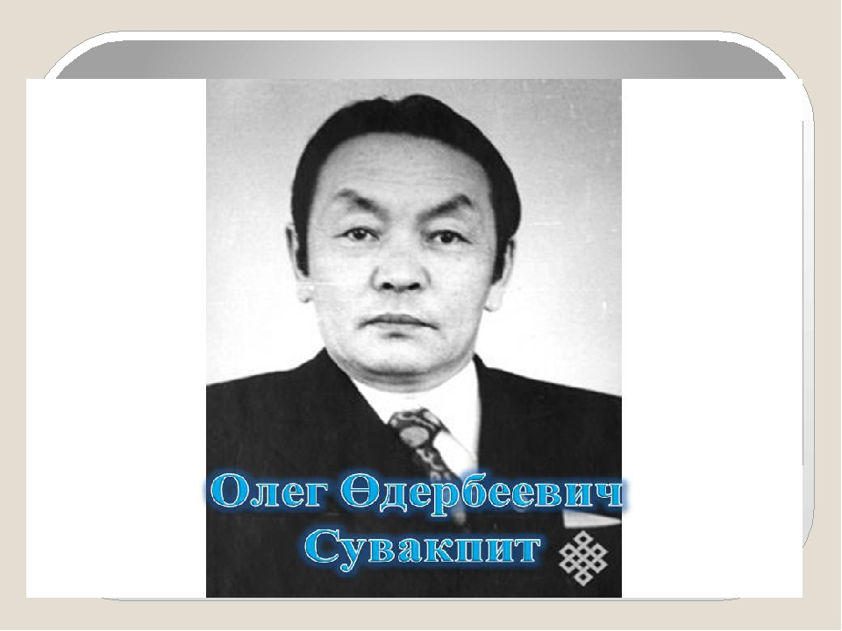
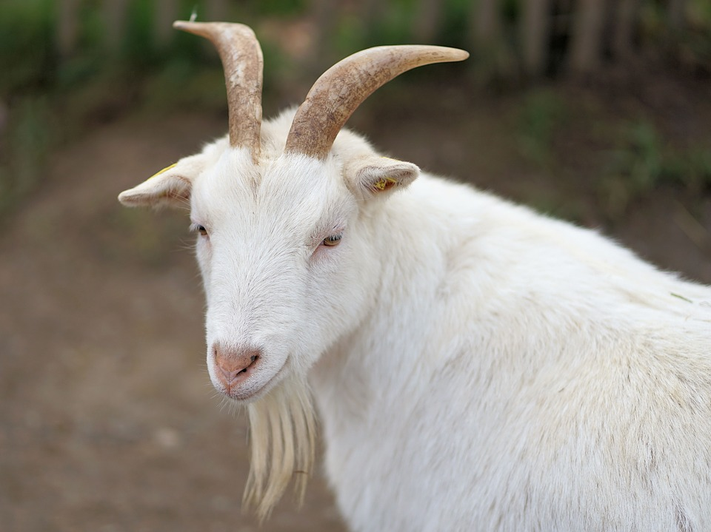
«Фронтуга дузаламчы» Олег Сувакпит «Буянның сергези»
.

Slide 3
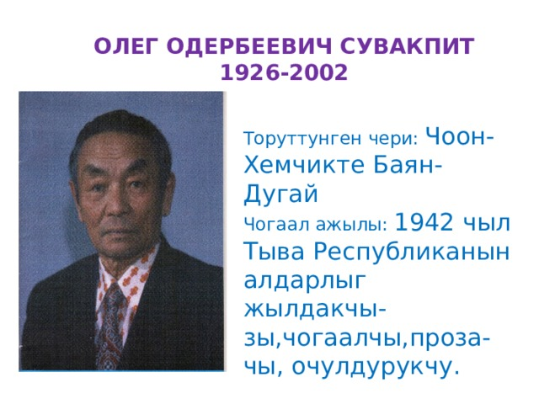

Slide 4
Олег Сувакпит «Буянның сергези» Билиг хыналдазы – айтырыгларга харыыла.
Седен оглу Буянның портредин ʏзʏндʏден тыпкаш демдеглеӊер, боттарынар сөзʏӊер-биле немеп бижиңер.
Аалга келген улустуң сорулгазын бижиңер.
Монгуш Достай-оолдуң дугайында бижиӊер.

Slide 5
Ада-чурттуң Улуг дайынынга ТАР-ның чонунуң Кызыл шеригге дузаламчызы база чоннуң патриоттуг көдүрлүүшкүнүнүң дугайында чечен чугаа. Бис тайбың өйде төрүттүнгеш, ажылдап, чурттап турар бис. Дайын деп чувени билбес бис. Бөмбүрзекте дайынныг үскүлежиишкиннер ында-мында болуп, кижилер өлүп,чурттаар оран-сава буступ, үрелиптурар. Ынчалза-даа бо чүүлдер ийиги делегей дайынынга канчап-даа деңнеттинмес. Ийиги делегей дайыны кижи төрелгетенинде эң улуг каражалыг дайын болуп турар. Бо саннар, фактыларны көрүңер. Бо дайынга 61 күрүне киржилгелиг болган .14 күрүне фашистиг Германияның талазында, 47 күрүне Россияның талазында. 1млрд 700мун кижиге хамаарылгалыг болган, азы ол үении-биле чер бөмбүрзээниң чурттакчы чонунуң 80% . Ынчангаш делегей чергелиг дайын деп турар бис. Шериг армияга 110млн. Солдаттар киришкен.

Slide 6
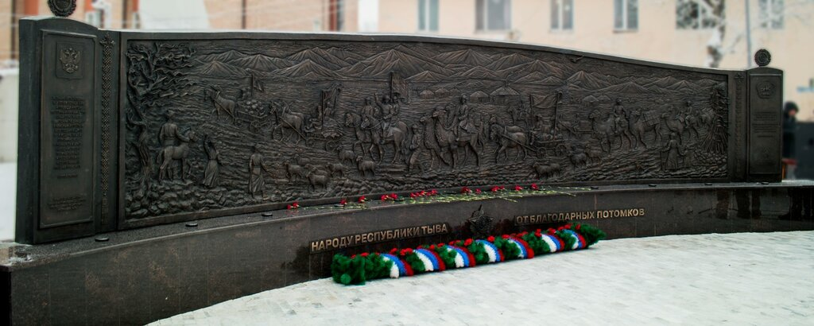

Slide 7
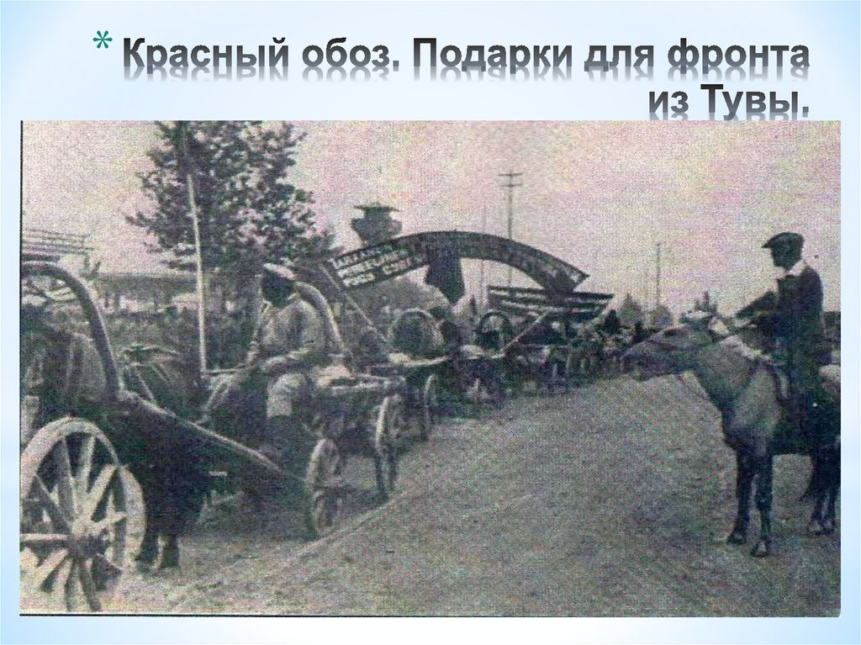

Slide 8

Шилилгелиг онаалга:
Ооржак Л.Х. болгаш өскелер-даа Төрээн чогаал 6 класс. Ниити өөредилге черлеринге өөредилге ному. – Кызыл, 2014.
Арын 84-89, онаалга дугаары
5,6,7 бижип күүседир.

